Slide 1
MELHORAR A ATENÇÃO AOS ADULTOS PORTADORES DE HIPERTENSÃO ARTERIAL SISTÊMICA E/OU DIABETES MELLITUS NA UNIDADE BÁSICA DE SAÚDE CENTRAL, NOVA BASSANO/RS.
Aluna Curso de Especialização em Saúde da Família UFPel: Jaqueline Wolkmer

Slide 2
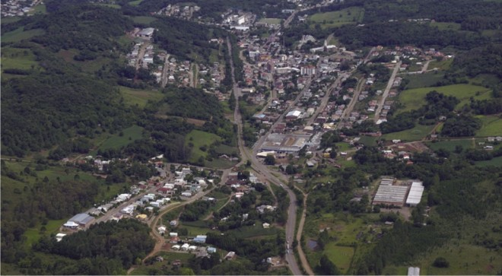
Apresentação do município de Nova Bassano – RS
Município de pequeno porte localizado no Nordeste do Estado do Rio Grande do Sul;
População de 8.840 habitantes, um pouco mais de 50% da população vive na zona urbana.

Slide 3
Sistema de Saúde Local
Atenção Básica
Unidade de Saúde Central
Pop: 2.157
Unidade de ESF Cristo Redentor
Pop: 3.542
Unidade de ESF Carolina Bodanese
Pop: 3.141
Unidade Estendida Povoado Zanette
Hospital de pequeno porte atendimento 24 horas para urgências

Slide 4
Conhecendo a UBS CENTRAL
Modelo tradicional de UBS;
O quadro técnico funcional é constituído por 03 médicos clínicos gerais; 02 enfermeiras, 05 técnicas de enfermagem (36 horas/ semanais), 01 nutricionista, 01 pediatra, 02 psicólogas, 02 dentistas, 01 fisioterapeuta, 01 ginecologista e obstetra, fiscal sanitário (40h/semanais), agente de campo e 01 farmacêutico.
Os profissionais do quadro com nível superior trabalham 20 horas semanais.

Slide 5
Processo de trabalho pré intervenção na UBS central
Atendimento conforme a demanda, centrado a ações curativas, os usuários recorrem ao serviço para realização check up e a maior demanda de serviço fica concentrada nos horários das consultas médicas;
Inexistência de agenda programada para atendimento médico e de enfermeiro a pessoas portadoras de HAS e DM;
Ações centradas na dispensa de medicação, aferição de TA, dosagem de glicemia e validação de atestado;

Slide 6
Processo de trabalho pré intervenção na UBS central
Inexistência no serviço de : Instrumentos de avaliação dos pés e ficha espelho; protocolo para oferta de exames básicos; atividades de educação continuada e discussões quanto ao processo de trabalho e atividades executadas; estratificação de risco e identificação dos vulneráveis a complicações; e atividades de avaliação e monitoramento das ações ofertadas.

Slide 7
Objetivo da intervenção
Melhorar a atenção aos adultos portadores de Hipertensão Arterial Sistêmica e/ou Diabetes Mellitus da UBS central de Nova Bassano.

Slide 8
Ações
Ampliar a cobertura aos usuários portadores de doenças crônicas (hipertensão e diabetes);
Melhorar a adesão do usuário Diabético e Hipertenso ao programa de controle e monitoramento da Hipertensão e Diabetes.
Melhorar a qualidade do atendimento ao usuário com diabetes e hipertensão na UBS central.

Slide 9
Ações
Melhorar os registros das informações
Mapear diabéticos e hipertensos de risco para doenças cardiovascular;
Promoção a saúde;

Slide 10
Logística
Discussões em grupo quanto ao processo de trabalho e apresentação dos cadernos de atenção básica;
Identificação de todos os usuários vinculados a UBS, mediante planilha excel e cadastro HIPERDIA;
Identificação de novos usuários mediante acolhimento e adoção de critérios para rastreamento;
Agenda programada para os usuários portadores de HAS e DM em dois dias na semana;
Avaliação inicial com a sistematização do cuidado Implantação da ficha espelho;
Implantação de instrumento de avaliação dos pés;

Slide 11
Logística
Estratificação de risco e definição de periodicidade para as consultas;
Implantação de exames básicos de acordo com protocolo técnico MS;
Busca ativa para atendimento médico e de enfermeiro mediante contato telefônico na data que antecede o atendimento;
Atividades de promoção com incentivo a prática da atividade física, identificação e aconselhamento à usuários tabagistas e verificação e atualização de situação vacinal.

Slide 12
Ampliar a cobertura aos usuários portadores de doenças crônicas (hipertensão e diabetes)
Cadastrar 40% dos Hipertensos identificados no Programa de Atenção e Controle da Hipertensão Arterial.
Figura 1 - Avaliação da cobertura do programa de atenção ao hipertenso (mês 1 n=26; mês 2 n=63; mês 3 n=83; mês n=103)
Cadastrar 40% dos Diabéticos identificados no Programa de Atenção ao Portador do Diabetes.
Figura 2 - Avaliação da cobertura do programa de atenção ao Diabetes (mês 1 n=29; mês 2 n=50; mês 3 n=60; mês n=61)

Slide 13
Melhorar a adesão do usuário Diabético e Hipertenso ao programa de controle e monitoramento da Hipertensão e Diabetes.
Buscar 100% dos usuários Hipertensos faltosos às consultas conforme periodicidade recomendada.
Figura 3 - Proporção de Hipertensos faltosos as consultas com busca ativa (mês 1 n=0; mês 2 n=1; mês 3 n=1; mês n=1)
Buscar 100% dos usuários diabéticos faltosos as consultas conforme periodicidade recomendada.
Figura 4 - Proporção de Diabéticos faltosos as consultas com busca ativa (mês 1 n=0; mês 2 n=0; mês 3 n=0; mês n=1)

Slide 14
Melhorar a qualidade do atendimento ao usuário com diabetes e hipertensão na UBS central.
Realizar exame clínico apropriado em 100% dos usuários hipertensos cadastrados.
Figura 5 - Proporção de pessoas portadoras de HAS com exame clínico apropriado (mês 1 n=26; mês 2 n=63; mês 3 n=82; mês n=103).
Realizar exame clínico apropriado em 100% dos usuários diabéticos cadastrados.
Figura 6 - Proporção de diabético com exame clínico em dia (mês 1 n=28; mês 2 n=49; mês 3 n=59; mês n=61) .

Slide 15
Melhorar a qualidade do atendimento ao usuário com diabetes e hipertensão na UBS central.
Garantir a 100% dos usuários hipertensos a realização de exames complementares em dia de acordo com o protocolo.
Figura 7 - Proporção de hipertensos com os exames complementares do protocolo em dia (mês 1 n=17; mês 2 n=48; mês 3 n=67; mês n=97)
Garantir a 100% dos usuários diabéticos a realização de exames complementares em dia de acordo com o protocolo.
Figura 8 - Proporção de diabéticos com exames complementares do protocolo em dia (mês 1 n=19; mês 2 n=40; mês 3 n=49; mês n=56)

Slide 16
Melhorar a qualidade do atendimento ao usuário com diabetes e hipertensão na UBS central.
Garantir tratamento medicamentoso para 100% dos usuários diabéticos a prescrição de medicamentos da Farmácia Popular/Hiperdia.
Figura 10 - Proporção de Diabéticos com prescrição de medicamentos da lista do Hiperdia ou da Farmácia Popular (mês 1 n=23; mês 2 n=35; mês 3 n=44; mês n=44).
Garantir tratamento medicamentoso para 100% dos usuários hipertensos a prescrição de medicamentos da Farmácia Popular/Hiperdia.
Figura 9 - Proporção de hipertensos com prescrição de medicamentos da lista do Hiperdia ou da Farmácia Popular (mês 1 n=18; mês 2 n=39; mês 3 n=58; mês n=97) .

Slide 17
Melhorar a qualidade do atendimento ao usuário com diabetes e hipertensão na UBS central.
Garantir atendimento nutricional a 100% dos usuários diabéticos identificados como de risco pela ação programática.
Figura 12 - Proporção de usuários DM que estavam sendo acompanhados pelo serviço de nutrição (mês 1 n=13; mês 2 n=23; mês 3 n=24; mês n=24).
Garantir atendimento nutricional a 100% dos usuários Hipertensos identificados como de risco pela ação programática.
Figura 11 - Proporção de usuários hipertensos que estavam sendo acompanhados pelo serviço de nutrição (mês 1 n=10; mês 2 n=22; mês 3 n=23; mês n=23)

Slide 18
Melhorar a qualidade do atendimento ao usuário com diabetes e hipertensão na UBS central.
Garantir dosagem de glicemia capilar 1 vez por mês na UBS 100% dos diabéticos em acompanhamento da ação programática que fazem uso de hipoglicemiantes oral.
Figura 13 – Proporção de usuários diabéticos que realizaram a dosagem de glicemia capilar na UBS (mês 1 n=22; mês 2 n=45; mês 3 n=55; mês n=58)
Garantir aparelho glicosímetro, tiras reagentes e seringa apropriada a 100% dos usuários em uso de insulina em acompanhamento na ação programática.
Figura 14 - Proporção de diabéticos em uso de insulina que recebeu insumos para o monitoramento de glicemia capilar em seu domicílio(mês 1 n=8; mês 2 n=13; mês 3 n=15; mês n=15)

Slide 19
Melhorar os registros das informações
Manter ficha de acompanhamento de 100% dos diabéticos acompanhados na UBS.
Figura 16 - Proporção de pessoas portadoras de diabetes com registro adequado na ficha de acompanhamento (mês 1 n=18; mês 2 n=39; mês 3 n=49; mês n=56).
Manter ficha de acompanhamento de 100% dos usuários hipertensos acompanhados na UBS.
Figura 15 - Proporção de pessoas hipertensas com registro adequado na ficha de acompanhamento(mês 1 n=16; mês 2 n=47; mês 3 n=67; mês n=93)

Slide 20
Mapear diabéticos e hipertensos de risco para doenças cardiovascular.
Realizar estratificação do risco cardiovascular em 100% dos usuários Hipertensos acompanhados na UBS periodicamente (pelo menos uma vez ao ano.)
Figura 17 - Proporção de pessoas hipertensas com estratificação de risco cardiovascular (mês 1 n=19; mês 2 n=53; mês 3 n=70; mês n=95).
Realizar estratificação do risco cardiovascular em 100% dos usuários diabéticos acompanhados na UBS periodicamente (pelo menos uma vez ao ano).
Figura 18 - Proporção de diabéticos que realizaram a estratificação de risco cardiovascular (mês 1 n=19; mês 2 n=41; mês 3 n=50; mês n=56).

Slide 21
Mapear diabéticos e hipertensos de risco para doenças cardiovascular
Utilizou-se também como critério de risco e indicador de definição para a periodicidade dos atendimentos médicos e de enfermeiro o valor da Hemoglobina Glicosilada.
Figura 19 - Proporção de usuários portadores de diabetes com hemoglobina glicada menor que 7 (mês 1 n=8; mês 2 n=20; mês 3 n=25; mês n=28).

Slide 22
Promoção à saúde
Garantir orientação em relação à prática de atividade física regular a 100% dos usuários hipertensos com a participação das atividades do PROJETO ESTICA A VIDA.
Figura 20 - Proporção de hipertensos que receberam convite para participar das atividades do Estica a Vida (mês 1 n=23; mês 2 n=53; mês 3 n=70; mês n=89)
Garantir orientação em relação à prática de atividade física regular a 100% dos usuários diabéticos na participação das atividades do PROJETO ESTICA A VIDA.
Figura 21 - Proporção de Diabéticos que receberam convite para participar das atividades do Estica a Vida (mês 1 n=27; mês 2 n=44; mês 3 n=51; mês n=52)

Slide 23
Promoção à saúde
Garantir orientação sobre os riscos do tabagismo a 100% dos usuários Hipertensos identificados como tabagistas.
Figura 22 - Proporção de Hipertensos tabagistas que foram encaminhados para o grupo Fuja do Vício (mês 1 n=2; mês 2 n=4; mês 3 n=4; mês n=4)
Garantir orientação sobre os riscos do tabagismo a 100% dos usuários portadores de diabetes identificados como tabagistas.
Figura 23 - Proporção de Diabéticos tabagistas que foram encaminhados para o grupo Fuja do Vício (mês 1 n=2; mês 2 n=4; mês 3 n=4; mês n=4)

Slide 24
Promoção à saúde
Monitorar 100% dos usuários hipertensos acompanhados na UBS quanto a situação das vacinas contra a influenza sazonal, dT adulto e Pnemocóccica 23 valente.
Figura 24 - Proporção de pessoas hipertensas com as Vacinas Dt adulto, Vacina Pneumocócica 23 valente e Influenza sazonal em dia mês 1 n=dT 23, n= Pneu 23V 1, n=Influ 20; mês 2 n=dT 55, n= Pneu 23V 1, n=Influ 47; mês 3 n=dT 73, n= Pneu 23V 6, n=Influ 61; mês 4 n=dT 94, n= Pneu 23V 8, n=Influ 79;
Monitorar 100% dos usuários diabéticos acompanhados na UBS quanto a situação vacinal das vacinas contra a influenza sazonal, dT adulto e Pnemocóccica 23 valente.
Figura 25 - Proporção de pessoas diabéticas com as Vacinas dt adulto, Vacina Pneumocócica 23 valente e Influenza sazonal em dia mês 1 n=dT 26, n= Pneu 23V 1, n=Influ 24; mês 2 n=dT 44, n= Pneu 23V 1, n=Influ 42; mês 3 n=dT 52, n= Pneu 23V 5, n=Influ 51; mês 4 n=dT 54, n= Pneu 23V 7, n=Influ 52;

Slide 25
As mudanças que a intervenção propiciou para a equipe, serviço e comunidade.
Readequação quanto a forma de prestar o cuidado frente a doença crônica (HAS e DM);
Compreensão da equipe quanto ao seu papel de educador para a saúde e a vínculo do usuário com a equipe;
Reordenamento de agendas;
Definição de periodicidade dos atendimentos;
Identificação dos indivíduos mais vulneráveis e que necessitam de acompanhamento mais frequente;

Slide 26
As mudanças que a intervenção propiciou para a equipe, serviço e comunidade.
Implantação dos instrumentos: Ficha espelho e de avaliação dos pés;
A implantação de protocolo para exames laboratoriais e a realização do ECG;
Definição da população portadora de HAS e DM vinculada a UBS Central;
Atendimento de enfermeiro para usuários portadores de HAS e DM;

Slide 27
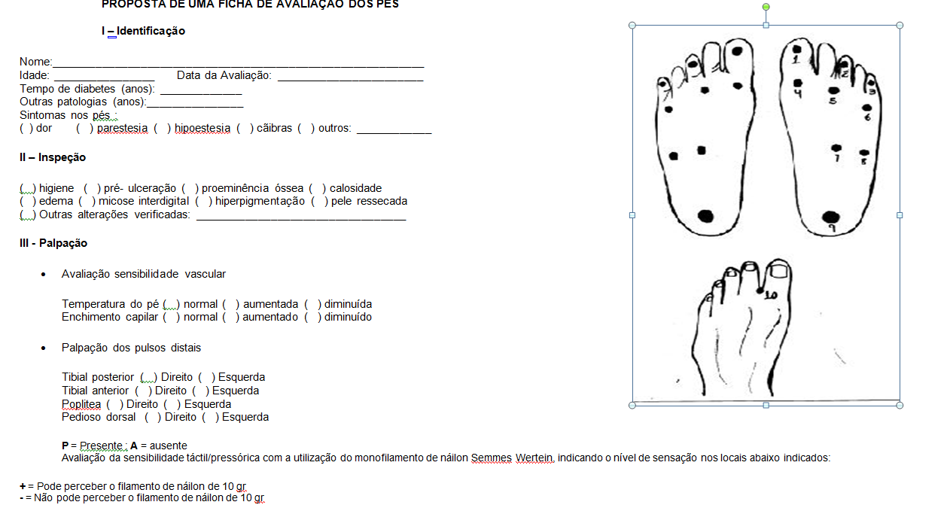

Slide 28
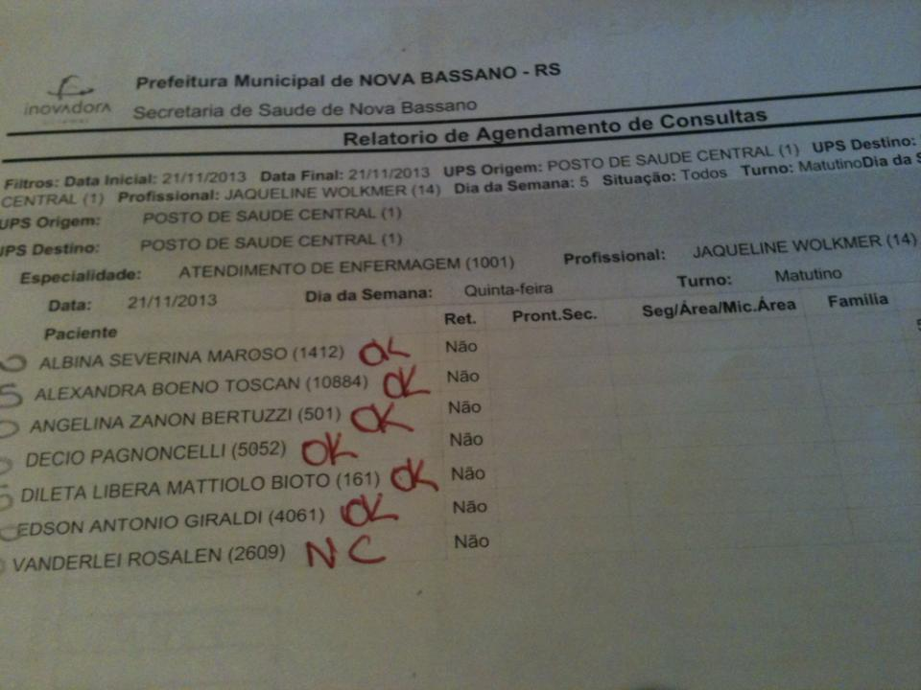

Slide 29
As mudanças que a intervenção propiciou para a equipe, serviço e comunidade
Busca ativa mediante contato telefônico na data que antecede o atendimento;
Momentos de planejamento, aprendizado e discussões com a equipe;
Definições de atribuições dos membros da equipe;
Implantação de sala para acolhimento;
Acesso a insumos (aparelho glicosímetro e tiras reagentes) para os usuários diabéticos que fazem uso de insulina.

Slide 30
Avaliação quanto ao processo de aprendizado
O Curso de Especialização em Saúde da Família UFPEL propiciou o aprendizado, acesso a protocolos técnicos que estão em consonância com a política de saúde do SUS;
Troca de experiências com profissionais que operam nos serviços de saúde das mais variadas localidades do país e conhecer realidades distintas;
Repensar nosso papel e processo de trabalho;

Slide 31
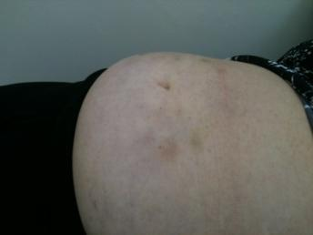
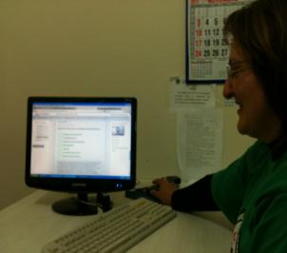
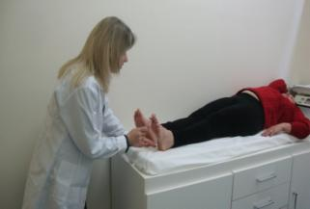
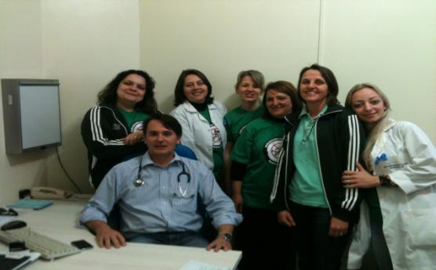
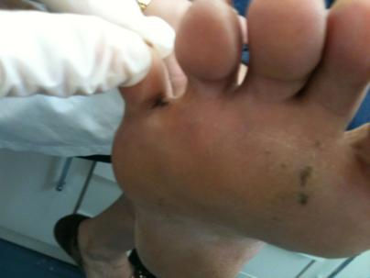
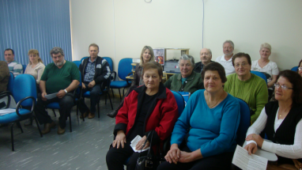
Muito obrigada!

